Slide 1

UberCode - Digitalni dvojček in veriženje blokov
Gašper Vračko, Žiga Zadravec, Žiga Weingerl

Slide 2
Mobilna Aplikacija - PORA

Slide 3
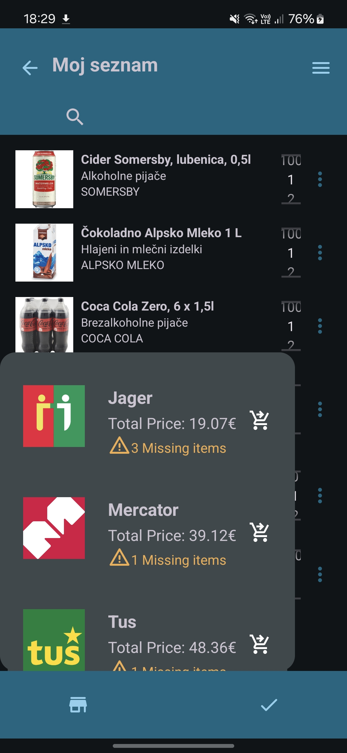


Ideja projekta
Zbiranje podatkov iz spletnih strani trgovin
Prikazovanje in hranjenje
Lokacij trgovin
Izdelkov
Popustov trgovin
Omogočiti izdelavo nakupovalnega listka z primerjavo cen izdelkov med trgovinami

Slide 4
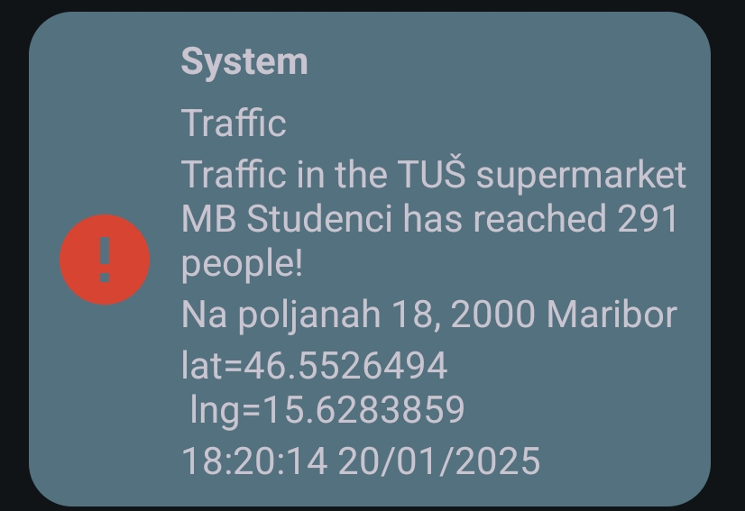
O aplikaciji
Aplikacija omogoča sestavo nakupovalnega listka, dodajanje kartic zvestobe, ogledovanje lokacij trgovin, simulacijo podatkov
Protokol HTTP
Shranjevanje na podatkovno bazo
Blockchain

Slide 5
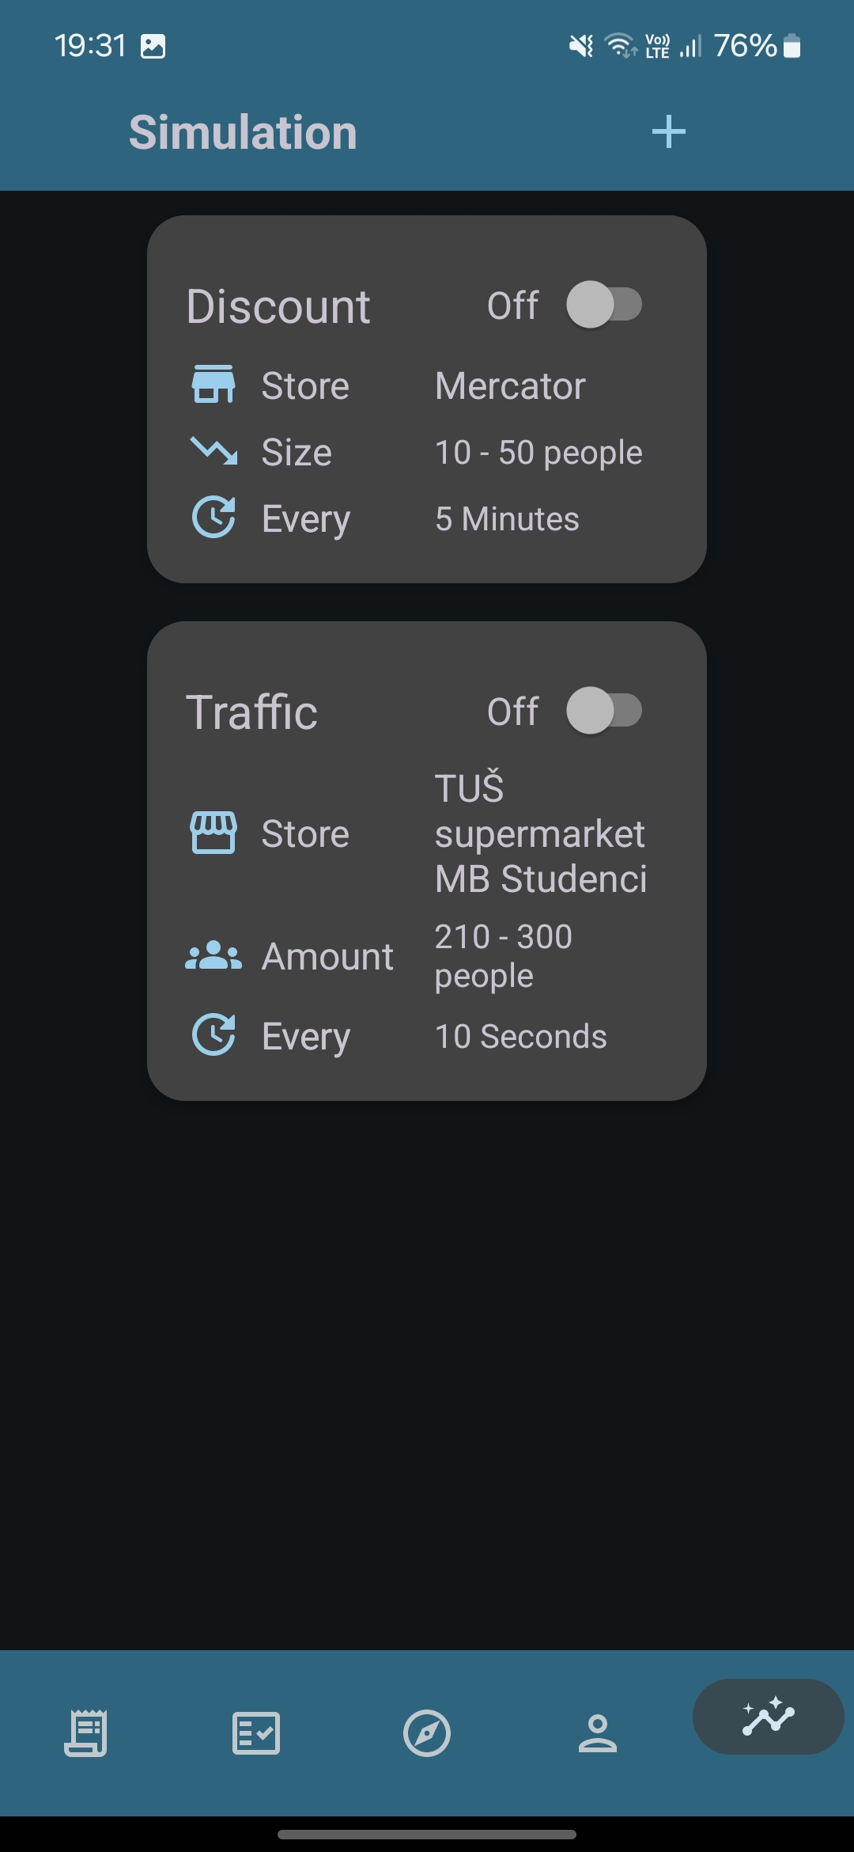
Senzorji
Aplikacija podpira simuliranje dodajanja popustov in gneče za poljubno trgovino in njeno poslovalnico

Slide 6
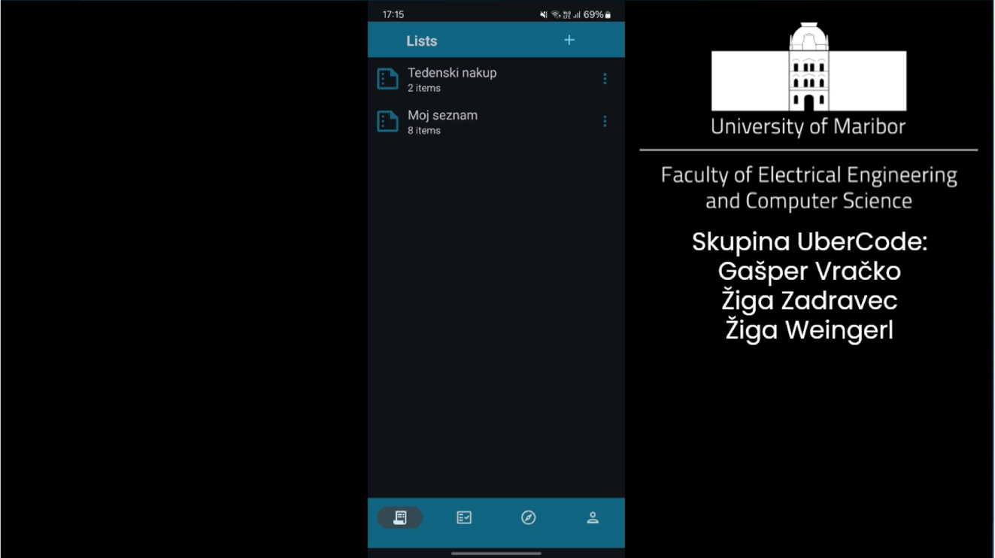
Demo
pora_demo_video_ubercode.mp4

Slide 7
Video Igra- RRI

Slide 18
Demo

